Slide 1
Progress Report
CHANJIN KIM (김찬진, khlk0713@naver.com)
광운대학교 컴퓨터정보공학부 인간-데이터 상호작용 연구실

Slide 2
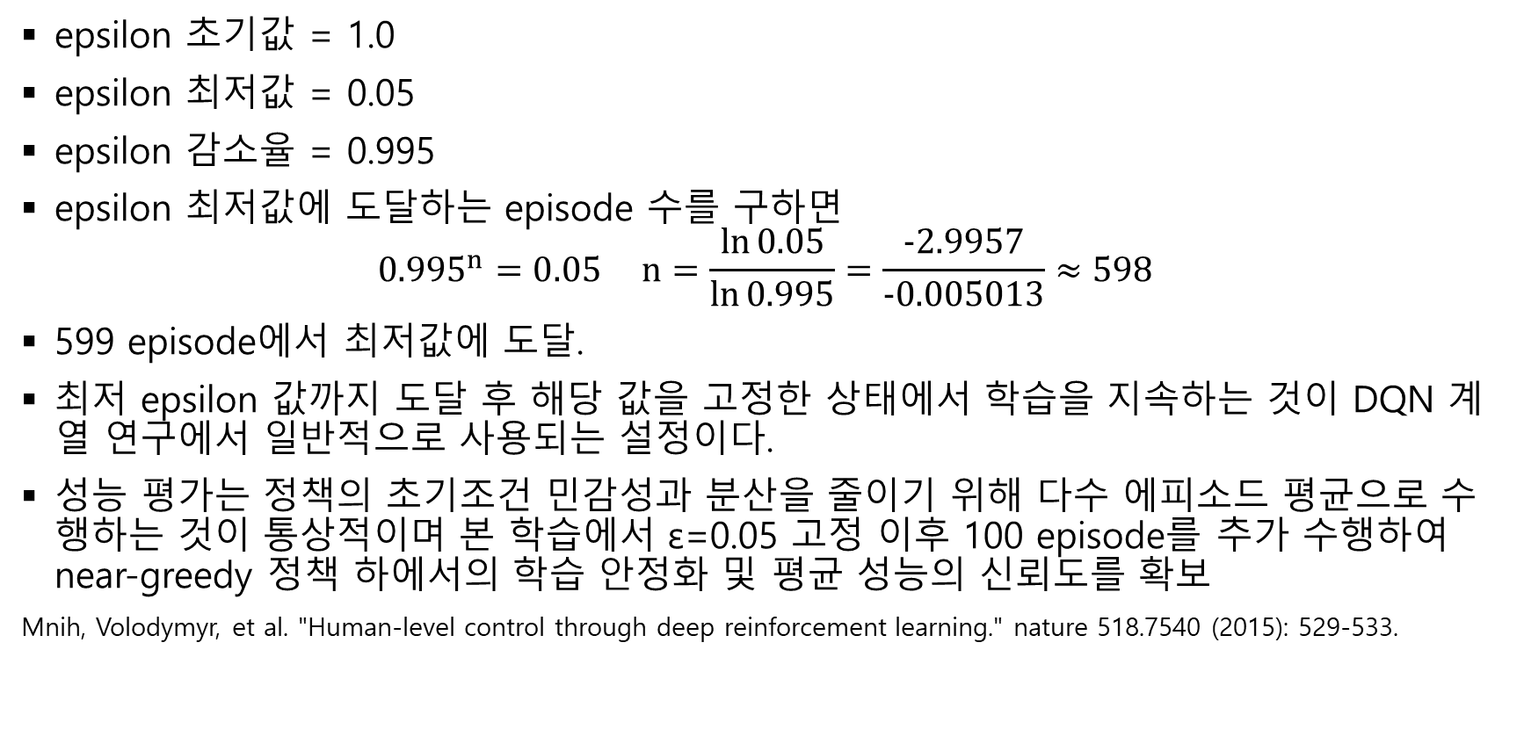
Setting train DDQN
epsilon 초기값 = 1.0
epsilon 최저값 = 0.05
epsilon 감소율 = 0.995
epsilon 최저값에 도달하는 episode 수를 구하면
$${0.995}^{n}=0.05 n=\frac{\ln{0.05}}{\ln{0.995}}=\frac{-2.9957}{-0.005013}≈598$$
599 episode에서 최저값에 도달.
최저 epsilon 값까지 도달 후 해당 값을 고정한 상태에서 학습을 지속하는 것이 DQN 계열 연구에서 일반적으로 사용되는 설정이다.
성능 평가는 정책의 초기조건 민감성과 분산을 줄이기 위해 다수 에피소드 평균으로 수행하는 것이 통상적이며 본 학습에서 ε=0.05 고정 이후 100 episode를 추가 수행하여 near-greedy 정책 하에서의 학습 안정화 및 평균 성능의 신뢰도를 확보
Mnih, Volodymyr, et al. "Human-level control through deep reinforcement learning." nature 518.7540 (2015): 529-533.

Slide 3
Train result existing DDQN

Slide 4
Train result existing DDQN
ㅡ Accept
ㅡ Serve

Slide 5
Train result Chanjin DDQN

Slide 6
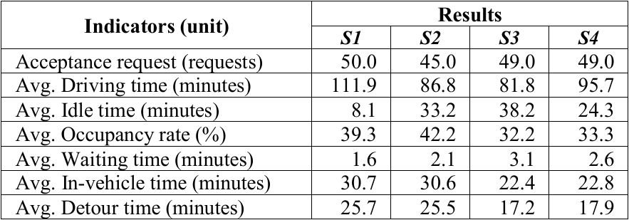
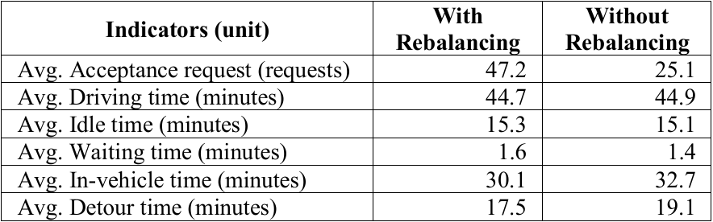
Dr. Park Hyun-soo's materials
S1~S4는 고수요 발생 지역의 차이

